Slide 1
HOVORME O JEDLE
Základná škola s materskou školou Muráñ
Chlieb, pečivo, obilniny, cestoviny

Slide 2
Zoznam všetkých zrealizovaných aktivít školy
Pečenie chleba 1. A
Plastelínové pečenie 1. A
Ochutnávka sladkého pečiva 2. A
Cestovinová krása 2. B
Pečenie praclíkov 5. A
Ochutnávka naslepo 5. A
Pečenie celozrnných rožkov 7. A, 9. A
Kuchárska kniha 7. A, 8. A

Slide 3
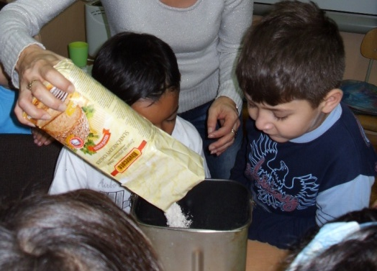
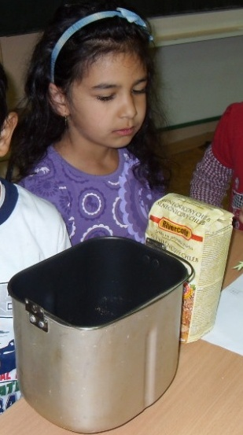
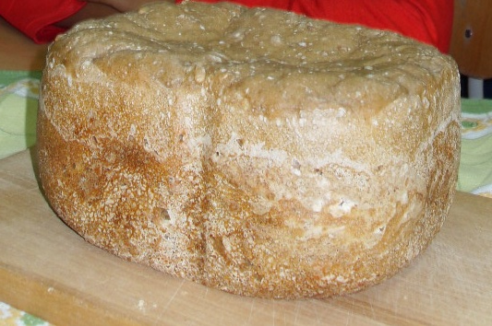
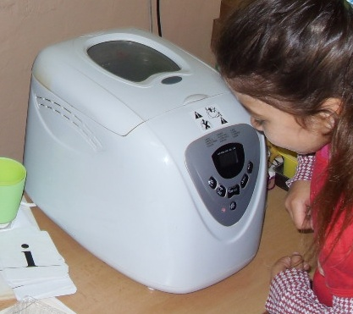
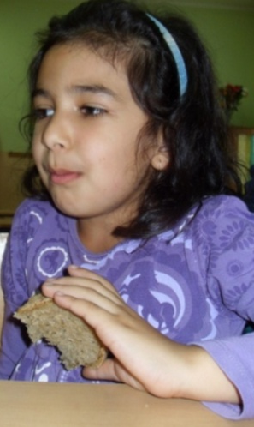
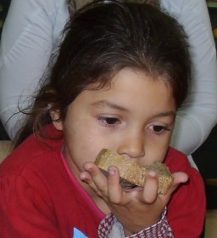
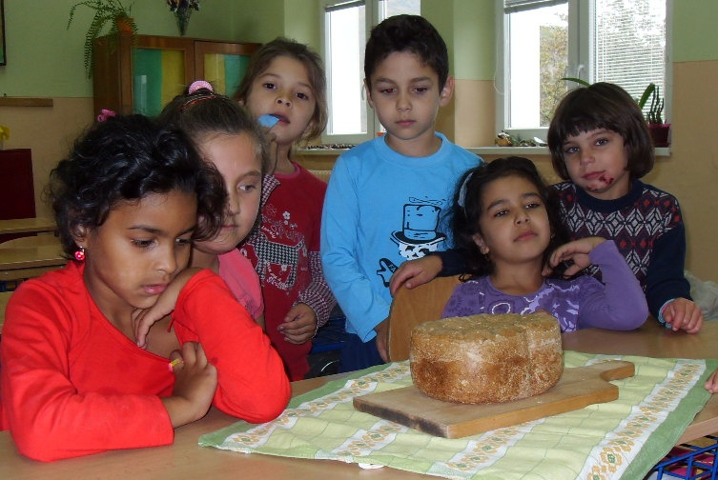
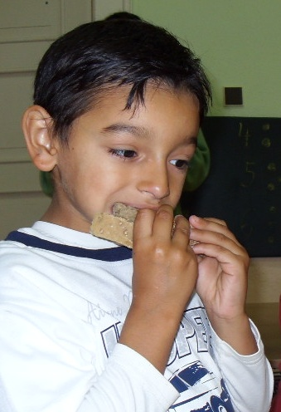
pečenie chleba
Pekárnicka naša milá,
co si nám dnes pripravila?
Chutná kôrka, cerstvá striedka,
to sa dostáva k nám zriedka.
Priletelo k nám to z neba?
Nie, ved to je predsa chleba.
<
<
<
<
9 žiakov
1. A trieda

Slide 4
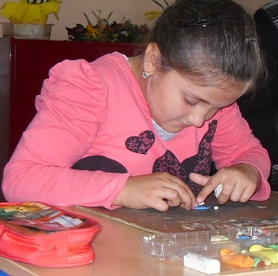
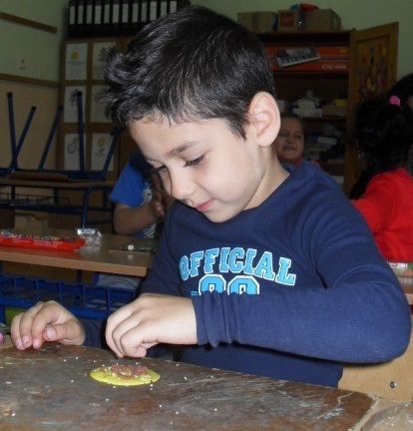
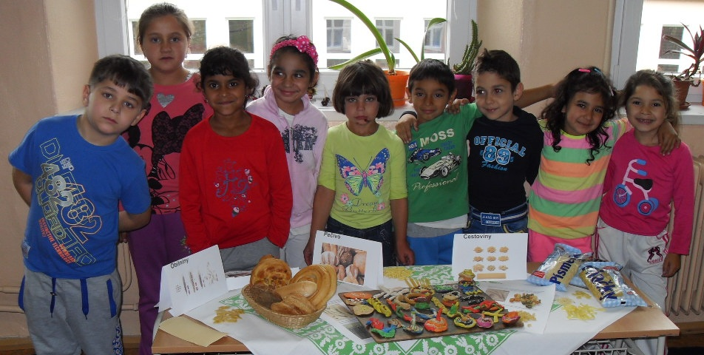
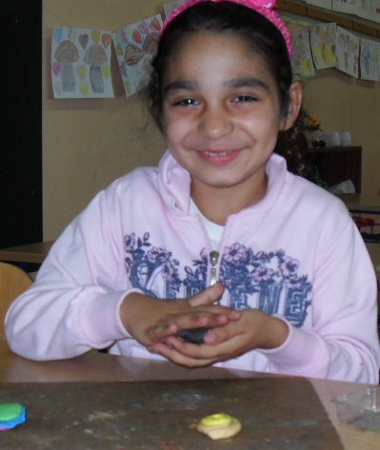
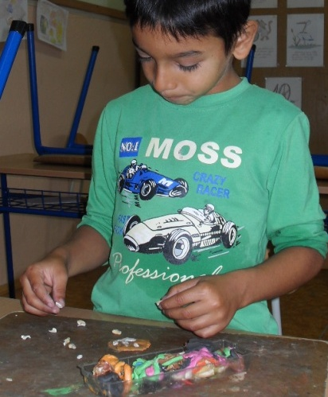
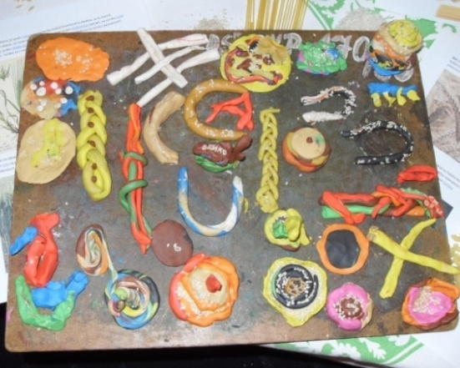
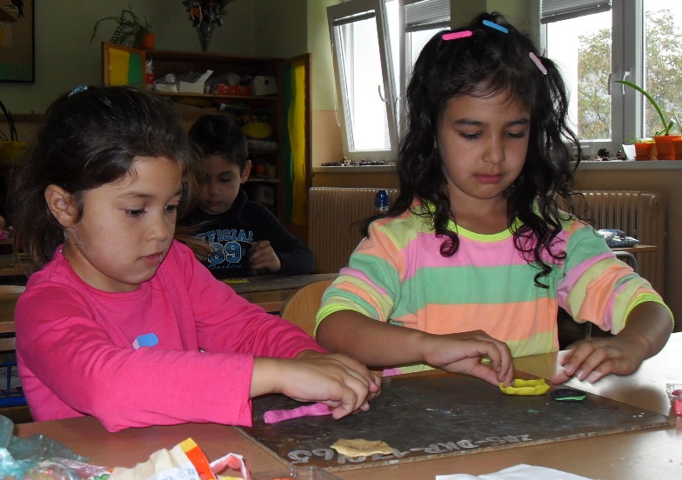
    Plastelínové pečenie
Modelujme z kúska hliny
a tiež trochu z plastelíny.
    Upletieme koláč tenký,
    Zavinieme dve pletenky.
    k tomu ešte pagáč dáky,
    neunesú nám ich vtáky.
9 žiakov
1. A trieda

Slide 5
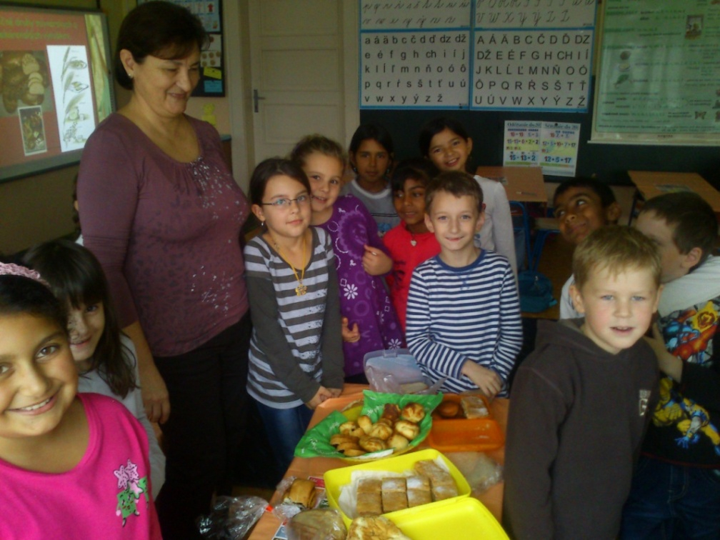
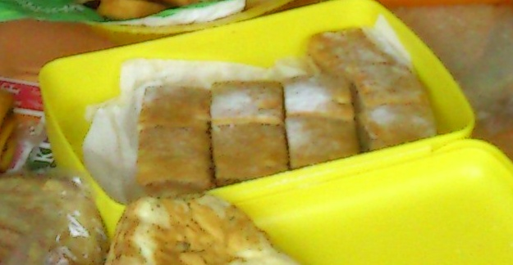
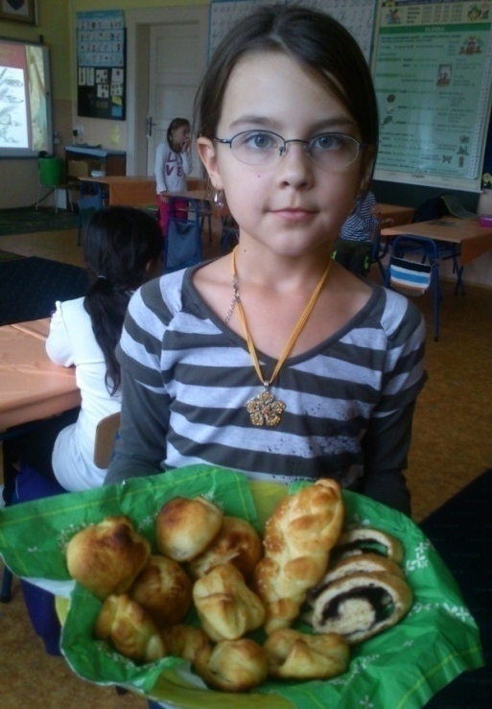
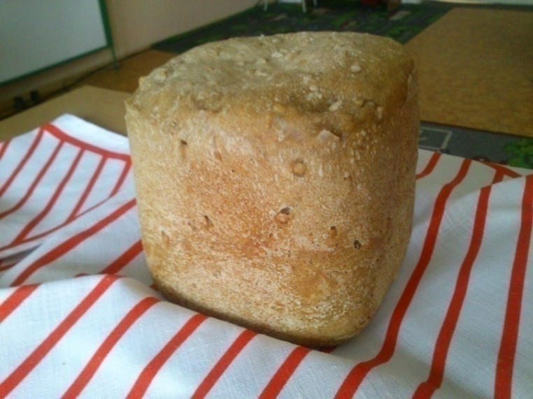
Ochutnávka
sladkého
pečiva
Neuverí nám ver nik,
ze sme piekli jablcník.
Potom podla poradovníka,
dali sme si z makovníka,
a o malú chvílocku, nakrájali vianocku.
<
<
<
<
<
<
13 žiakov
2. A trieda

Slide 6
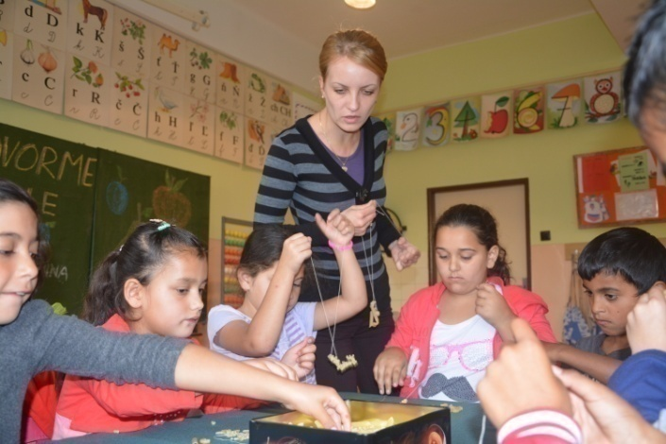
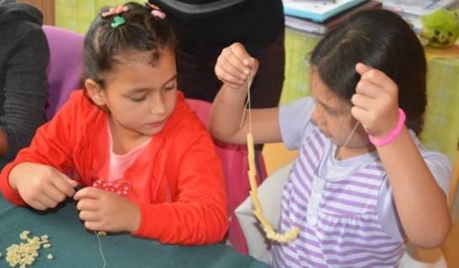
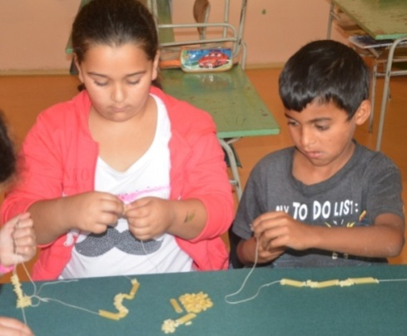
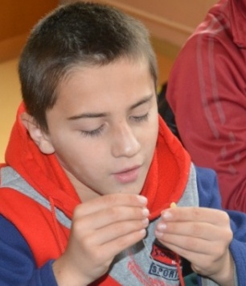


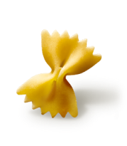

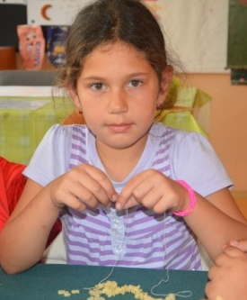
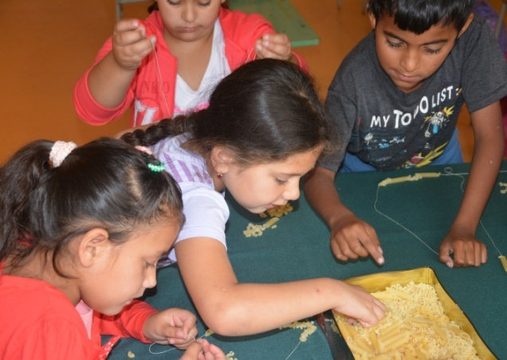
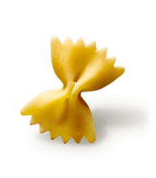



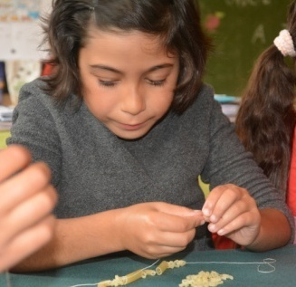
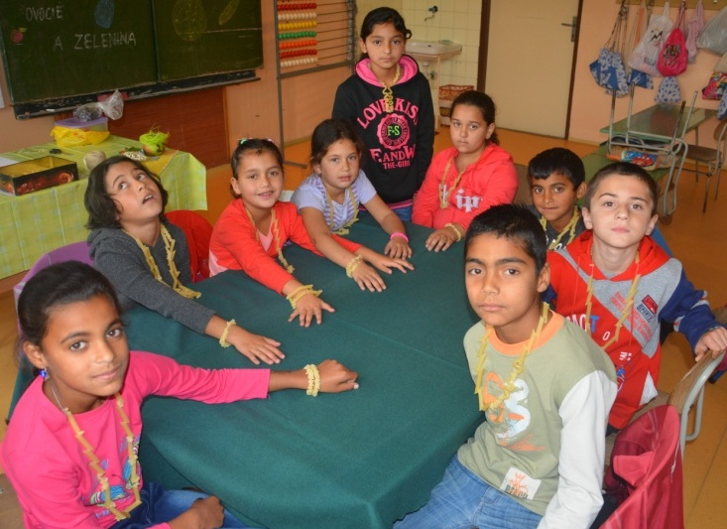
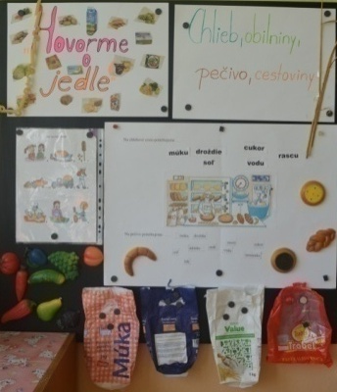
CESTOVINOVÁ KRÁSA
Cestoviny v jednom rade,
všetky visia na špagáte
na krk si ich pekne dáme,
veð ich predsa radi máme.
9 žiakov
2. B trieda

Slide 7
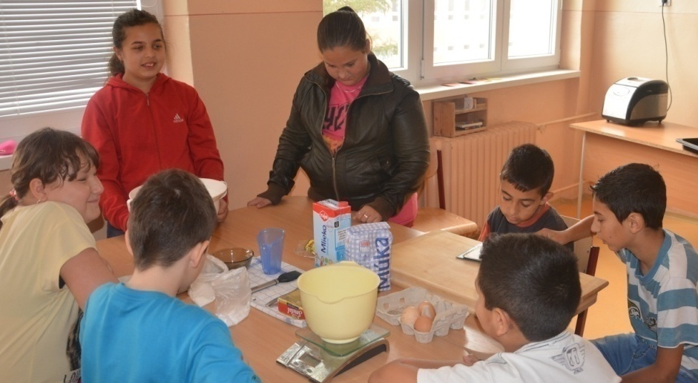
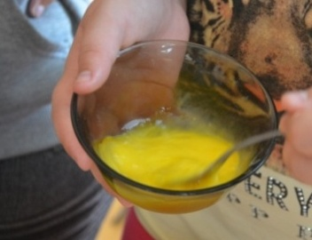
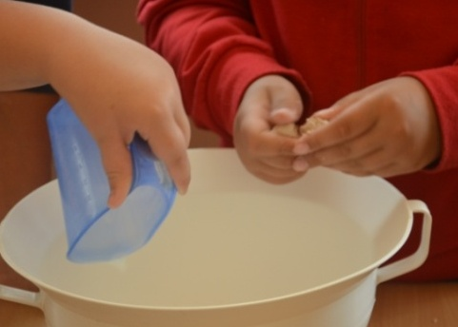
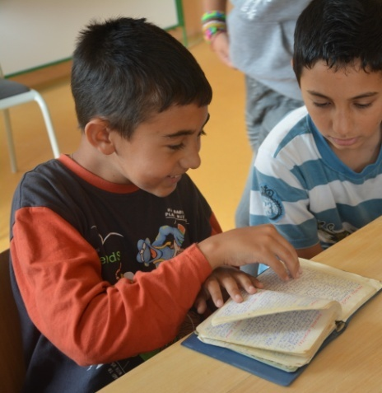
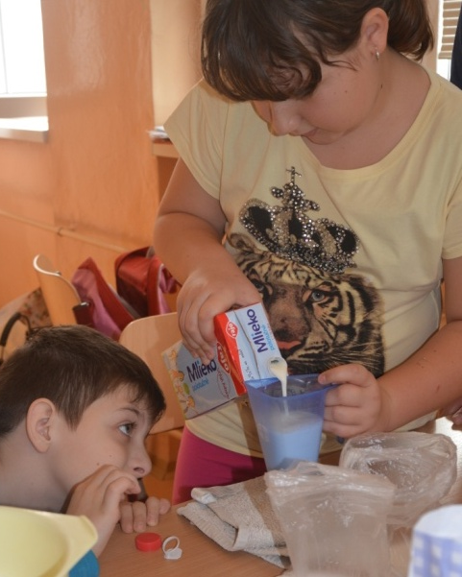
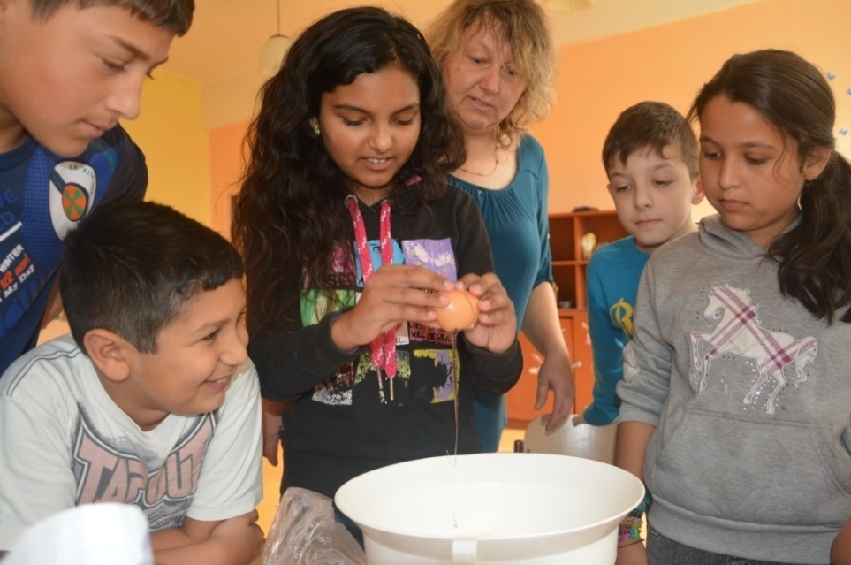
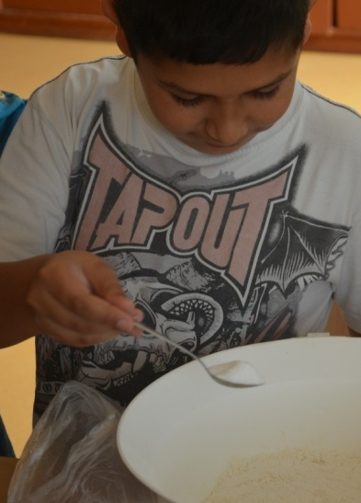
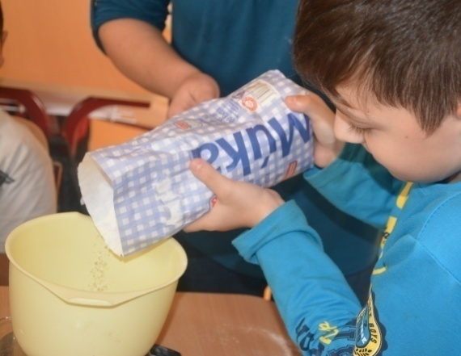
pečenie praclíkov
recept
múka , vajce, trochu cukru,
každý pridal
k dielu ruku
a na koniec
pridať soľ,
aký dobrý praclík bol
13 žiakov
5. A trieda

Slide 8
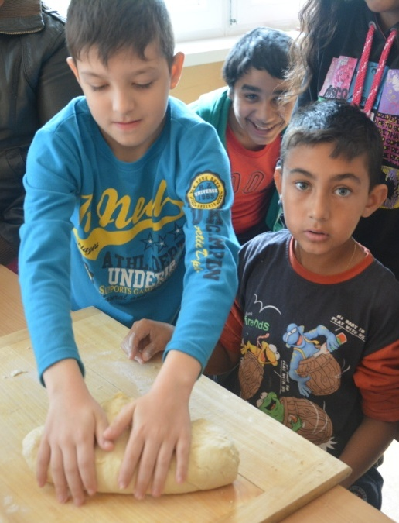
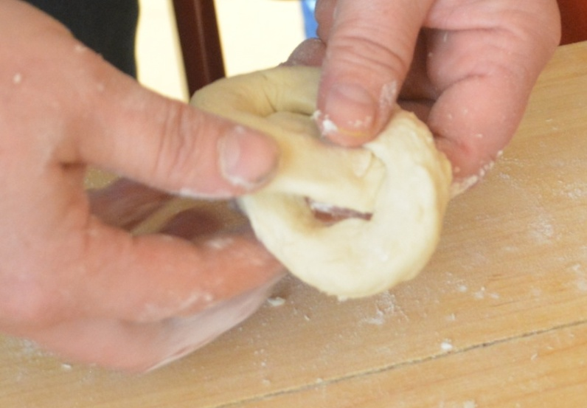
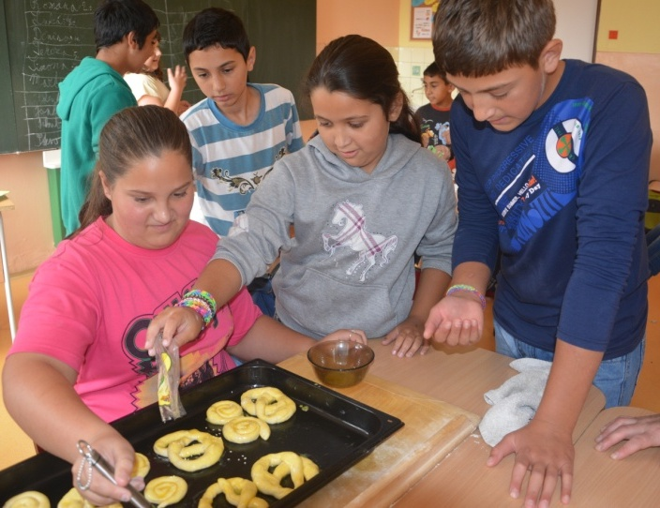
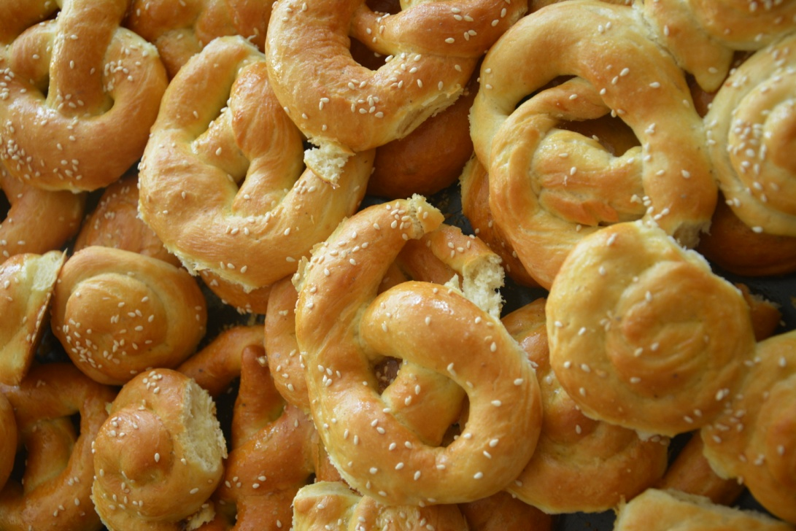
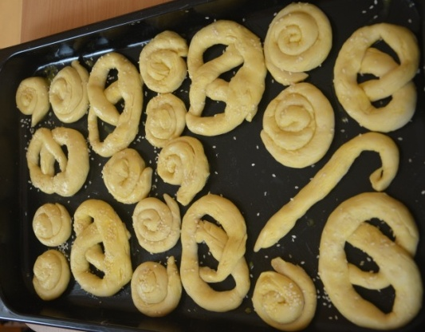
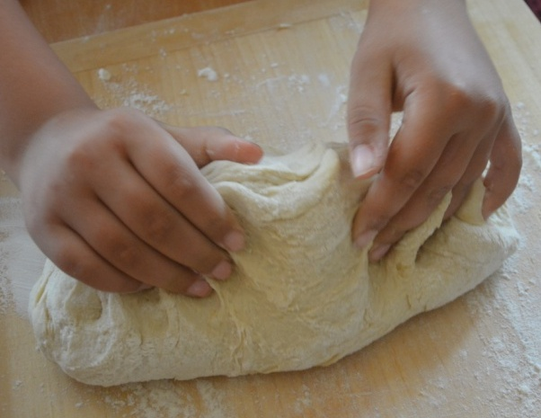
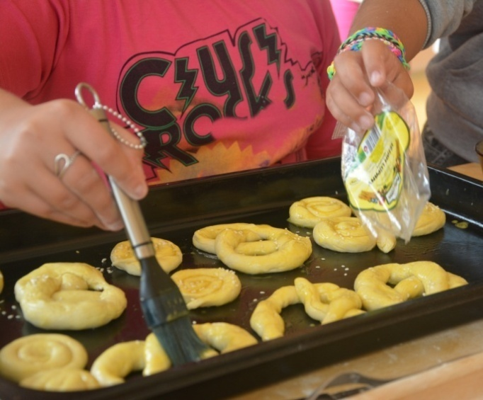
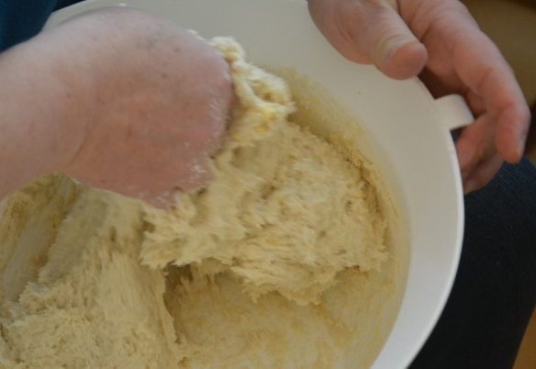
„. . . keď ste si ma upiekli . . .
tak si ma aj zjedzte !“
13 žiakov
5. A trieda

Slide 9
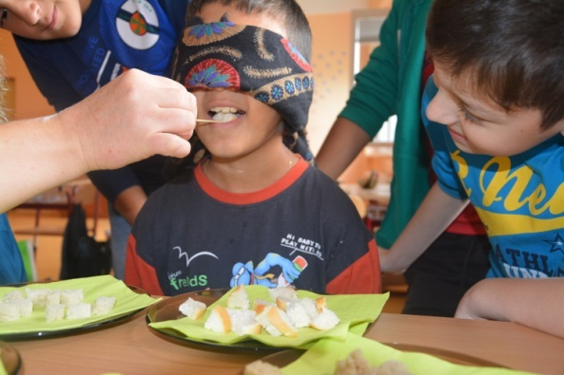
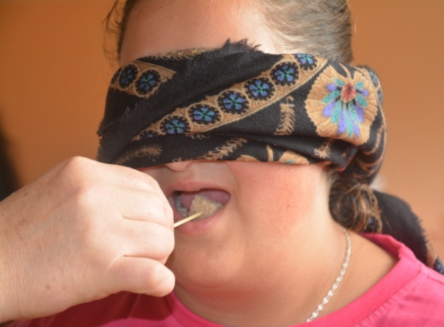
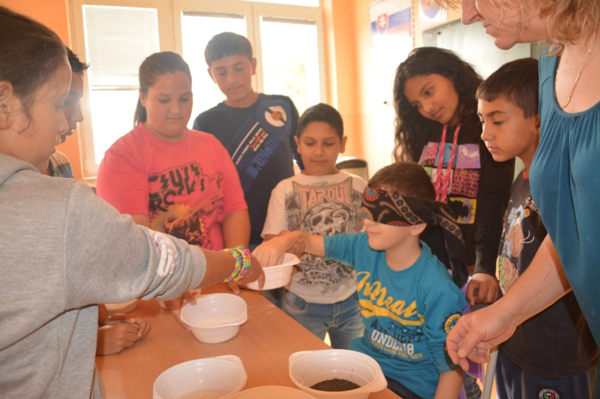
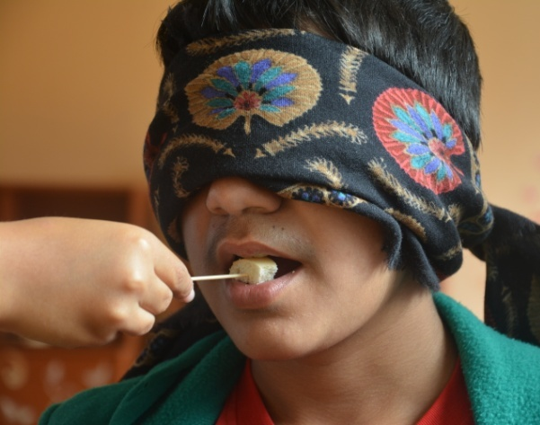

OCHUTNÁVKA
NASLEPO
Zavri oči, otvor ústa,
dám ti do nich trochu sústa.
Keď ochutnáš, ohmatáš,
bod pre seba získavaš..
13 žiakov
5. A trieda

Slide 10








Kristián Grlák
Jaroslav Boldi
Roland Cibuľa
Nikola Duláková
<
Ked sa naši pekári,
Pustia robit koláce,
Obcas sa im zadarí,
Upiect plné pekáce.
<
<
<
Pecenie
celozrnných
rožkov
<
<
<
<
Snažili sa upiect rožky,
Dalo im to námahu,
Boleli ich z toho nôžky,
Majú body za snahu.
4 žiaci
7. A, 9. A trieda

Slide 11








Aký si len vzácny, chlieb náš každodenný,
akú božskú chut máš, ked si na stôl daný.
Urobit ta ? To je námaha,
... preco by nie, ved si dar od Boha.
A tie rožky chutne chutia naplnia nám prázdne brušká.
<
<
<
<
<
<
Pecenie celozrnných rožkov

Slide 12











Kuchárska kniha
ˆ
Zhodli sme sa v okamihu,
vytvorit kuchársku knihu.
Napísat na list papiera,
chutné jedlá z Gemera.
ˆ
ˆ
Jedlá našich starých mám,
chceme vám tu predstavit,
urcite budú chutit vám,
to vám môžeme zarucit.
ˆ
ˆ
ˆ
ˆ
28 žiakov
7. A, 8. A trieda

Slide 13
Základná škola s materskou školou Muráň, 049 01 Muráň 353
Pondelok 13.10.2014
Chlieb, pečivo, obilniny, cestoviny
Žiacky tím:
Martin Dacho 9. A, Tereza Hemlíková 5. A, Stela Laurenčíková 8. A , Adam Longauer 8. A, Kristián Murko 8. A
Počet žiakov zapojených do dennej témy: 83
Počet žiakov školy: 151
Kontaktná osoba:
Mgr. Jana Murková
058/4494239, murkova@muran.sk

